Slide 1



Thứ … ngày … tháng … năm ….
(Tiết 2)
Notes:
Hương Thảo – Zalo 0972115126

Slide 2


Slide 3


3 890 644
60 016
3 124 657 + 765 987
120 504
796 dư 38
30 126 x 4
1 936 x 31
36 654 : 46

Slide 4


Slide 5
Các em hãy trả các câu hỏi sau để cùng khinh khí cầu đi khám phá các vùng đất mới nhé!

Slide 6



Hai anh em tiết kiệm được 1 600 000 đồng. Biết rằng số tiền mà anh tiết kiệm được nhiều hơn em 300 000 đồng. Hỏi số tiền tiết kiệm của mỗi người là bao nhiêu?
Tóm tắt
Số tiền của em
300 000 đồng
1 600 000 đồng
Số tiền của anh

Slide 7
Bài giải:
Số tiền em tiết kiệm được là:
(1 600 000 – 300 000) : 2 = 650 000 (đồng)
Số tiền anh tiết kiệm được là:
650 000 + 300 000 = 950 000 (đồng)
Đáp số: Em: 650 000 đồng
Anh: 950 000 đồng.

Slide 8


Slide 9
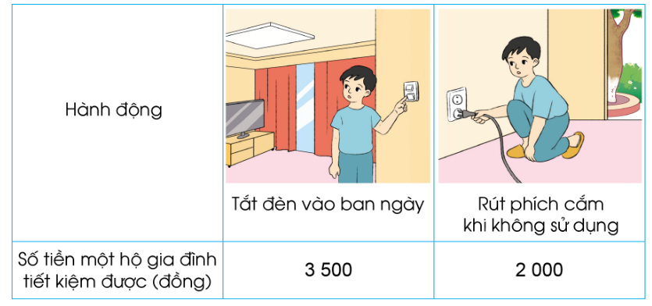
2
Một toà nhà chung cư có 98 gia đình đang sinh sống. Tất cả các gia đình này đều tham gia phong trào tiết kiệm điện bằng cách tắt đèn vào ban ngày, rút phích cắm khi không sử dụng. Biết số tiền điện tiết kiệm được của mỗi hộ gia đình trung bình trong một ngày như sau:
Hãy tính số tiền điện trung bình mà cả chung cư đó có thể tiết kiệm được trong 1 tháng (30 ngày).

Slide 10
Bài giải:
Số tiền điện một hộ gia đình tiết kiệm được trong 1 ngày là:
3 500 + 2000 = 5 500 (đồng)
Số tiền điện cả chung cư tiết kiệm được trong 1 ngày là:
5 500 x 98 = 539 000 (đồng)
Số tiền điện trung bình mà cả chung cư tiết kiệm được trong 30 ngày là:
539 000 x 30 = 16 170 000 (đồng)
Đáp số: 16 170 000 đồng

Slide 11

Em cần làm gì để tiết kiệm điện trong gia đình, nơi công cộng?

Slide 12


Slide 13
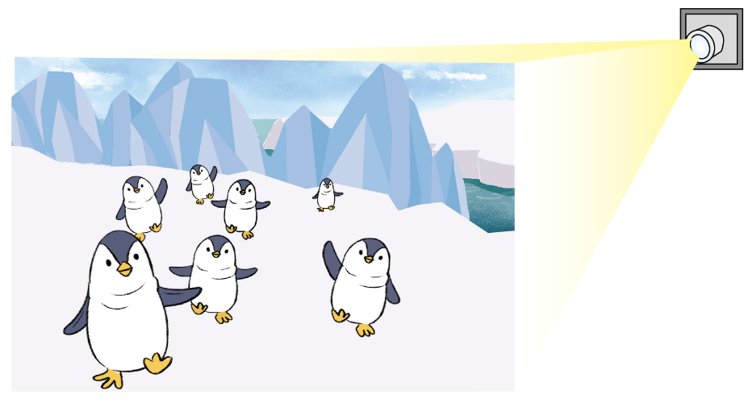
7
Để có 1 giây phim hoạt hình người ta cần vẽ 24 hình. Hãy tính số hình tương ứng với các bộ phim hoạt hình dài 10 giây, 15 giây, 30 giây, 1 phút.

Slide 14
Bài giải:
Số hình tương ứng với bộ phim hoạt hình dài 10 giây là:
24 x 10 = 240 (hình)
Số hình tương ứng với bộ phim hoạt hình dài 15 giây là:
24 x 15 = 360 (hình)
Số hình tương ứng với bộ phim hoạt hình dài 30 giây là :
24 x 30 = 720 (hình)
Đổi 1 phút = 60 giây
Số hình tương ứng với bộ phim hoạt hình dài 1 phút là:
24 x 60 = 1 440 (hình)
Đáp số: 240 hình, 360 hình, 720 hình, 1 440 hình

Slide 15


Chuyến phiêu lưu
thật thú vị!

Slide 16


